Slide 1
与 岁 月 同 修 行 ， 与 岁 月 共 修 心 ， 与 岁 月 共 养 性 ， 与 岁 月 同 静 心
抽刀断水水更流，
举杯消愁愁更愁。
three provinces of my body for the people seeking no loyalty? And
friends do not believe it? Do not mind
勇
山水禅意
修 行 靠 个 人
beautiful scenery brings
brings nice view

Slide 2
与 岁 月 同 修 行 ， 与 岁 月 共 修 心 ， 与 岁 月 共 养 性 ， 与 岁 月 同 静 心
three provinces of my body for the people seeking no loyalty? And
friends do not believe it? Do not mind
目录
致虚极，守静笃。见素抱朴，少私寡欲“。”众生所以不得真道者，为有妄心。既有妄心。
修行
致虚极，守静笃。见素抱朴，少私寡欲“。”众生所以不得真道者，为有妄心。既有妄心。
修心
致虚极，守静笃。见素抱朴，少私寡欲“。”众生所以不得真道者，为有妄心。既有妄心。
养心
致虚极，守静笃。见素抱朴，少私寡欲“。”众生所以不得真道者，为有妄心。既有妄心。
静心

Slide 3
抽刀断水水更流，
举杯消愁愁更愁。
勇
修·行
修 行 靠 个 人
beautiful scenery brings
brings nice view

Slide 4
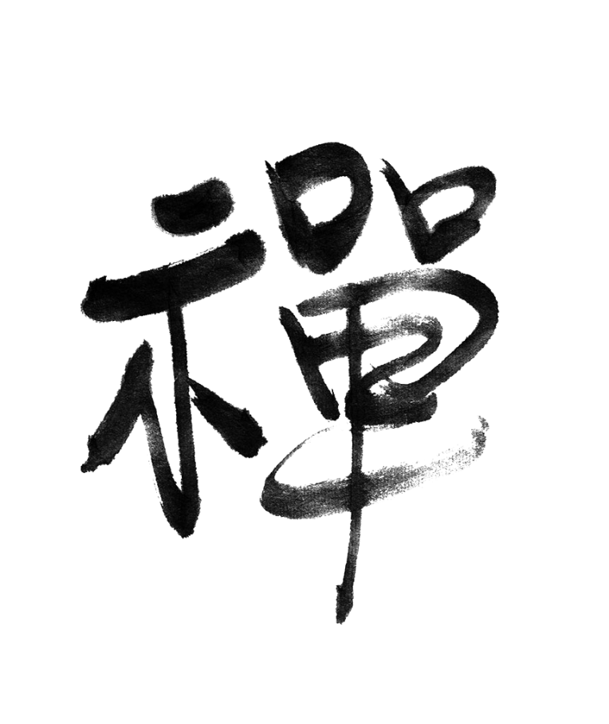
致虚极，守静笃。见素抱朴，少私寡欲“。”众生所以不得真道者，为有妄心。既有妄心。
修行
致虚极，守静笃。见素抱朴，少私寡欲“。”众生所以不得真道者，为有妄心。既有妄心。
修行

Slide 5
致虚极，守静笃。见素抱朴，少私寡欲“。”众生所以不得真道者，为有妄心。既有妄心。
修行

Slide 6
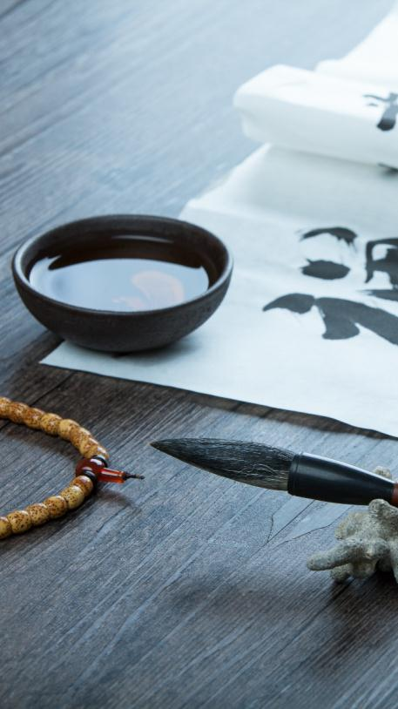
致虚极，守静笃。见素抱朴，少私寡欲“。”众生所以不得真道者，为有妄心。既有妄心。
修行
致虚极，守静笃。见素抱朴，少私寡欲“。”众生所以不得真道者，为有妄心。既有妄心。
修行

Slide 7
抽刀断水水更流，
举杯消愁愁更愁。
勇
修·心
修 行 靠 个 人
beautiful scenery brings
brings nice view

Slide 8
致虚极，守静笃。见素抱朴，少私寡欲“。”众生所以不得真道者，为有妄心。既有妄心。
修心

Slide 9
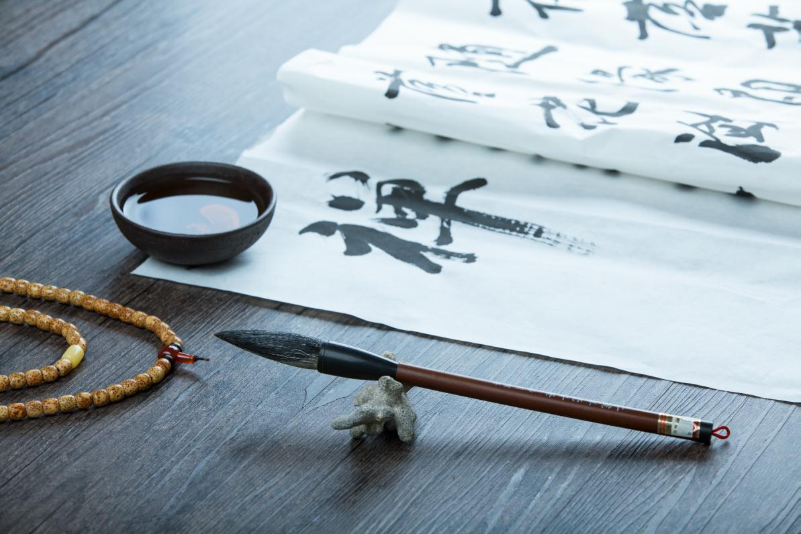
致虚极，守静笃。见素抱朴，少私寡欲“。”众生所以不得真道者，为有妄心。既有妄心。
修心

Slide 10
致虚极，守静笃。见素抱朴，少私寡欲“。”众生所以不得真道者，为有妄心。既有妄心。
修心

Slide 11
抽刀断水水更流，
举杯消愁愁更愁。
勇
养·心
修 行 靠 个 人
beautiful scenery brings
brings nice view
Notes:
PPT模板： www.1ppt.com/moban/ 行业PPT模板：www.1ppt.com/hangye/
节日PPT模板：www.1ppt.com/jieri/ PPT素材： www.1ppt.com/sucai/
PPT背景图片：www.1ppt.com/beijing/ PPT图表： www.1ppt.com/tubiao/
优秀PPT下载：www.1ppt.com/xiazai/ PPT教程： www.1ppt.com/powerpoint/
Word教程： www.1ppt.com/word/ Excel教程： www.1ppt.com/excel/
个人简历： www.1ppt.com/jianli/ PPT课件： www.1ppt.com/kejian/
手抄报： www.1ppt.com/shouchaobao/ 试题下载： www.1ppt.com/shiti/
教案下载： www.1ppt.com/jiaoan/ 字体下载： www.1ppt.com/ziti/

Slide 12
致虚极，守静笃。见素抱朴，少私寡欲“。”众生所以不得真道者，为有妄心。既有妄心。
修心

Slide 13
致虚极，守静笃。见素抱朴，少私寡欲“。”众生所以不得真道者，为有妄心。既有妄心。
修心

Slide 14
致虚极，守静笃。见素抱朴，少私寡欲“。”众生所以不得真道者，为有妄心。既有妄心。
修心
致虚极，守静笃。见素抱朴，少私寡欲“。”众生所以不得真道者，为有妄心。既有妄心。
修心

Slide 15
致虚极，守静笃。见素抱朴，少私寡欲“。”众生所以不得真道者，为有妄心。既有妄心。
修心

Slide 16
抽刀断水水更流，
举杯消愁愁更愁。
勇
静·心
修 行 靠 个 人
beautiful scenery brings
brings nice view

Slide 17
致虚极，守静笃。见素抱朴，少私寡欲“。”众生所以不得真道者，为有妄心。既有妄心。
静心

Slide 18
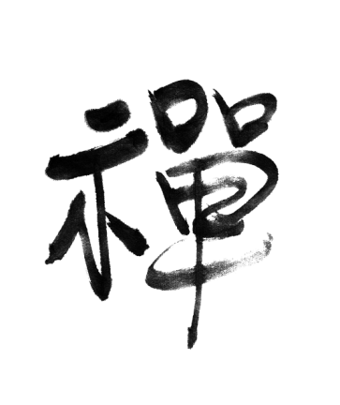
致虚极，守静笃。见素抱朴，少私寡欲“。”众生所以不得真道者，为有妄心。既有妄心。
静心

Slide 19
佛教中的念佛号念咒，一切可使内心清净的经咒，都可称为静心咒，六字大明咒、准提咒又短又好记，还有大悲咒也很不错。随时可念，只要你用心去念，自然慢慢就心静了。能除一切苦。
静心

Slide 20
致虚极，守静笃。见素抱朴，少私寡欲“。”众生所以不得真道者，为有妄心。既有妄心。
静心

Slide 21
与 岁 月 同 修 行 ， 与 岁 月 共 修 心 ， 与 岁 月 共 养 性 ， 与 岁 月 同 静 心
three provinces of my body for the people seeking no loyalty? And
friends do not believe it? Do not mind

Slide 22
与 岁 月 同 修 行 ， 与 岁 月 共 修 心 ， 与 岁 月 共 养 性 ， 与 岁 月 同 静 心
抽刀断水水更流，
举杯消愁愁更愁。
three provinces of my body for the people seeking no loyalty? And
friends do not believe it? Do not mind
勇
未完待续
修 行 靠 个 人
beautiful scenery brings
brings nice view

